Slide 13
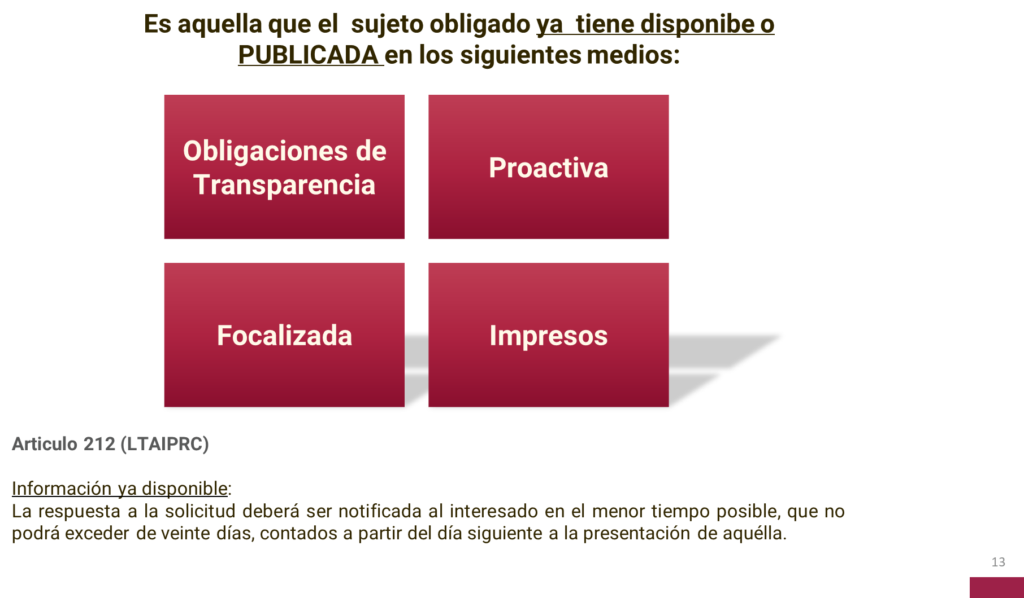

Slide 16
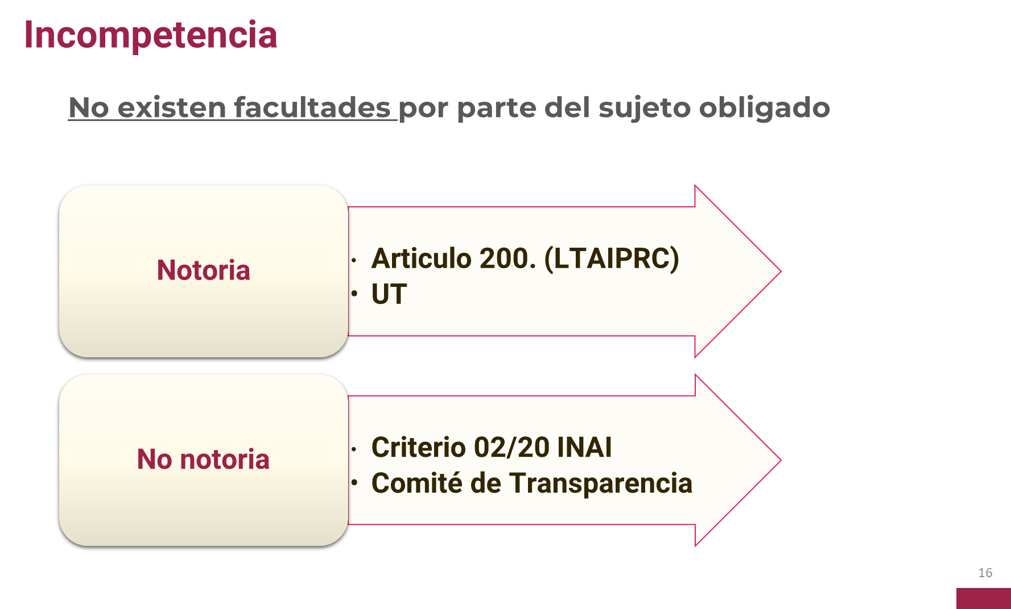

Slide 27
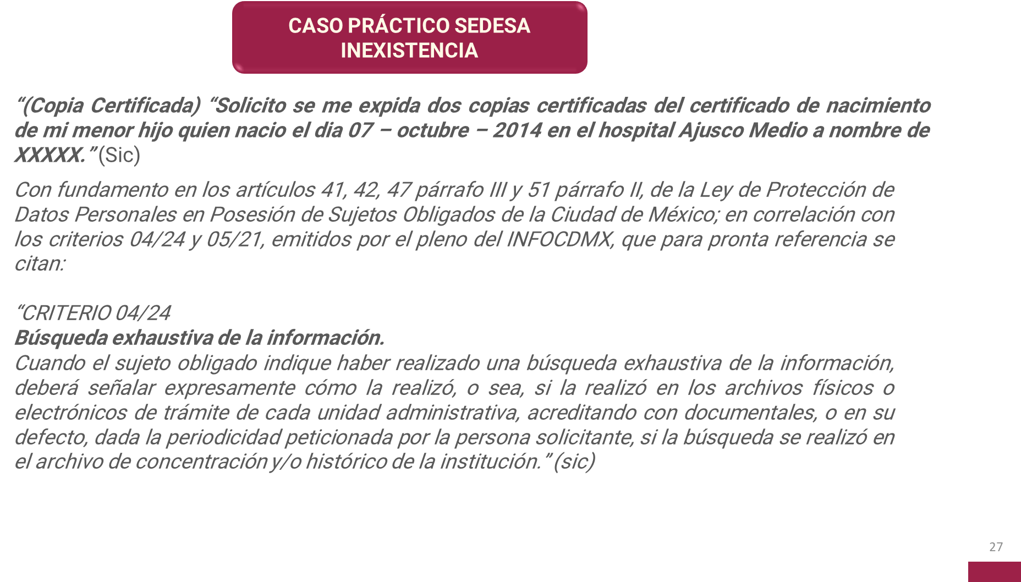

Slide 28
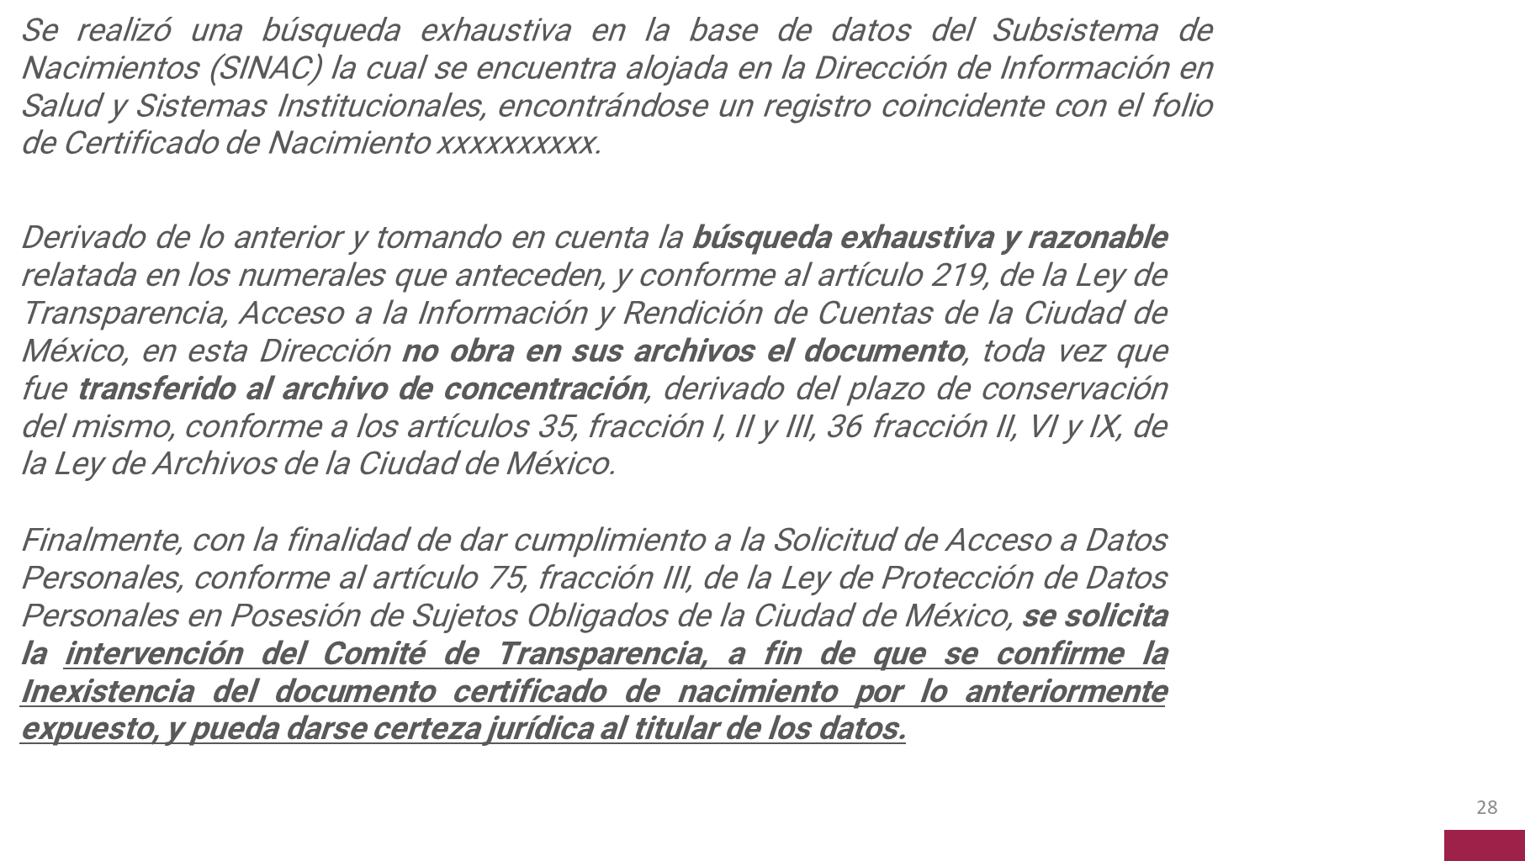

Slide 29
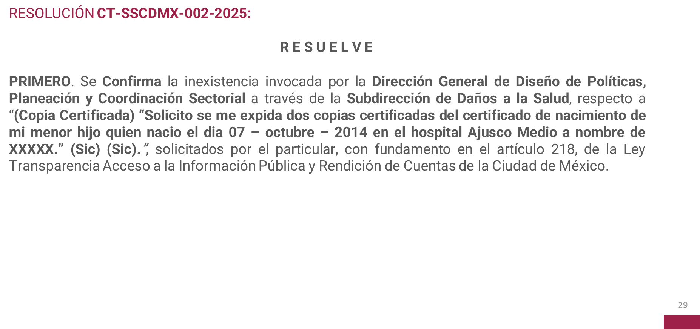

Slide 43
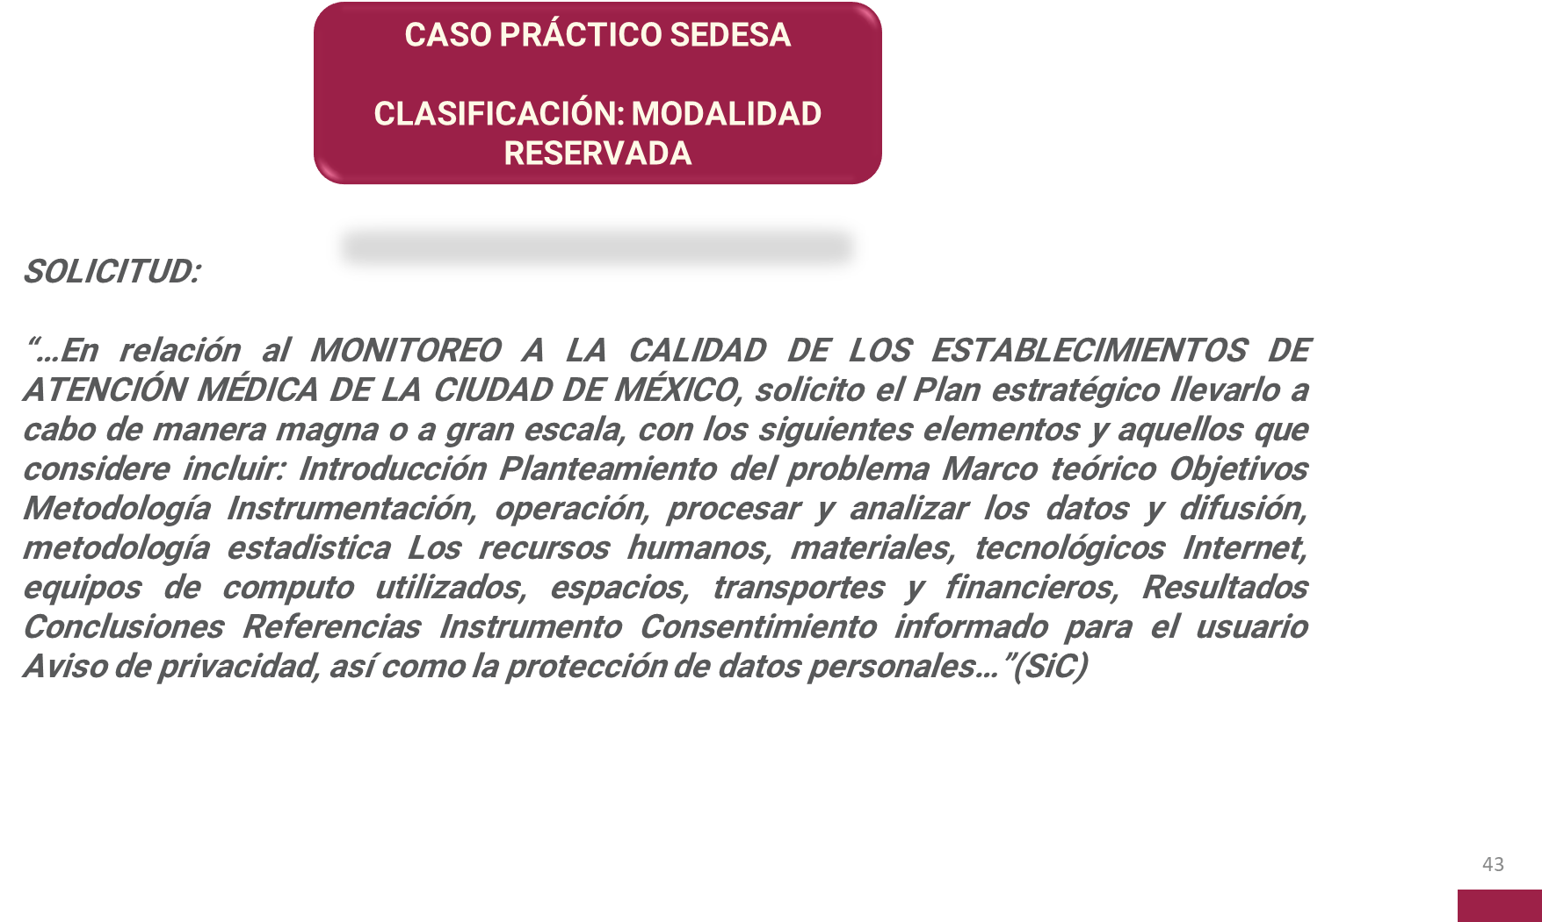

Slide 44
LA UT: NOTORIA INCOMPETENCIA
“Al respecto, me permito informarle que la Secretaría de Salud de la (SSCDMX) no es competente para brindar dicha información, ya que del análisis de su solicitud se desprende que hace alusión a “En relación al MONITOREO A LA CALIDAD DE LOS ESTABLECIMIENTOS DE ATENCIÓN MÉDICA DE LA CIUDAD DE MÉXICO…”(Sic), motivo por el cual, me permito comunicarle que el Sujeto Obligado que podría emitir un pronunciamiento a su requerimiento es el Consejo de Salubridad General, a través del Modelo Único de Evaluación de la Calidad (MUEC), quien depende de la Secretaría de Salud Federal (SSA), Institución diferente a esta SSCDMX…”(Sic)
LA PERSONA SOLICITANTE PRESENTÓ EL RECURSO DE REVISIÓN EN LOS SIGUIENTES TÉRMINOS:
“…me permito informar que esta es una actividad que se está desarrollando en la Ciudad de México, recabando información de los Ciudadanos de las Unidades de primer nivel de atención y hospitales de esta demarcación, por lo que NO compete a Secretaria de Salud Federa, AGRADECERIA RETOMARAN MI SOLICITUD DE INFORMACIÓN.” (Sic)

Slide 55
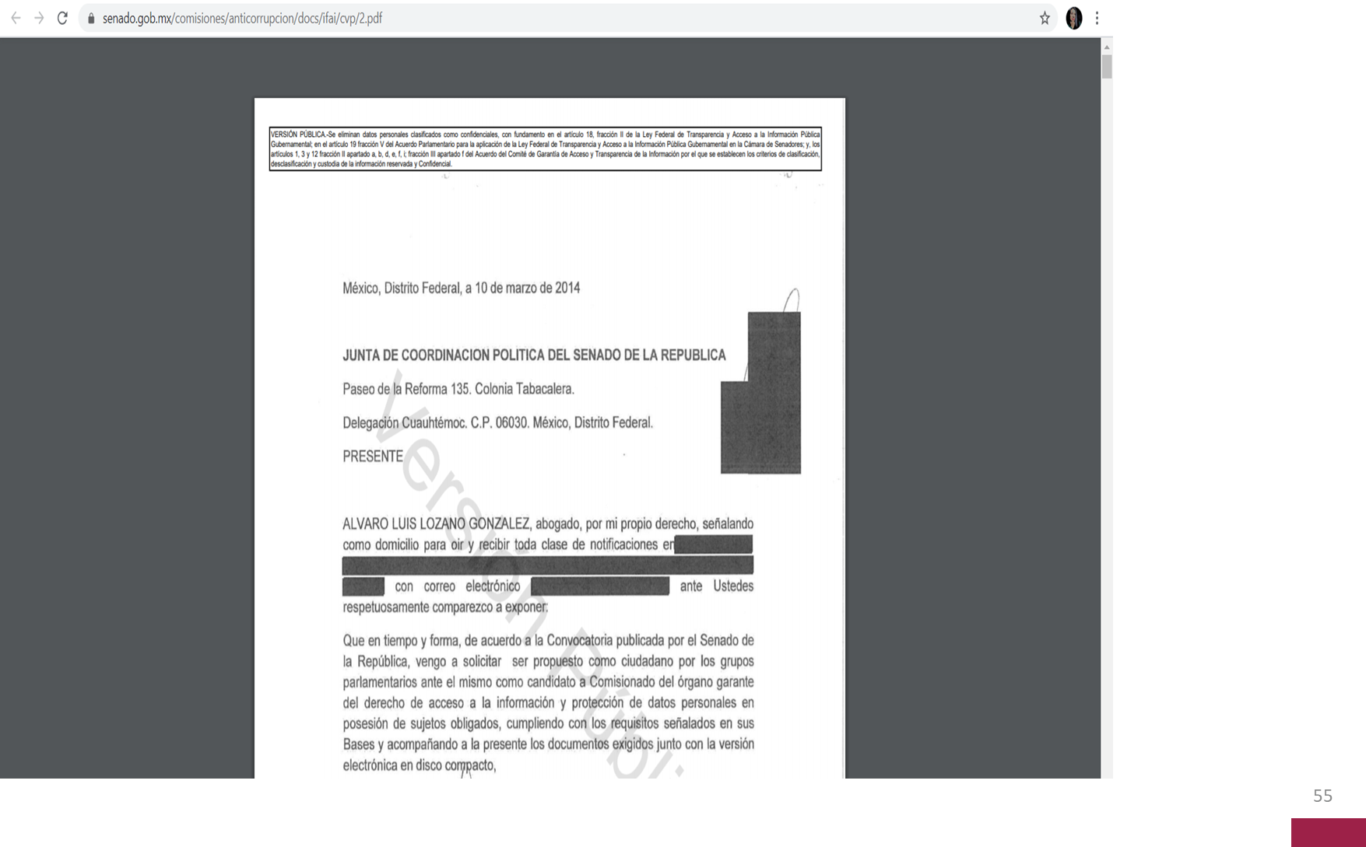

Slide 71
